Slide 1
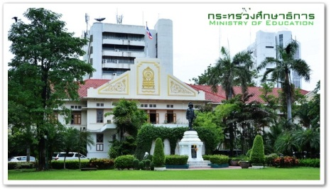
กระทรวงศึกษาธิการ
Ministry Of Education
มีหน้าที่ส่งเสริมการศึกษาให้กับประชาชนอย่างทั่วถึงและเท่าเทียม สร้างความเสมอภาคและโอกาสทางการศึกษา ส่งเสริมให้หน่วยงานต่าง ๆ ได้มีส่วนร่วมทางการศึกษา ส่งเสริมการศึกษาวิชาชีพ ให้เอกชนมีส่วนร่วมในการศึกษา เน้นให้นิสิตนักศึกษามีโอกาสศึกษาต่อสูงขึ้นทั้งในท้องถิ่นและสถาบันเปิด เน้นการเรียนรู้ตลอดชีวิต ให้บริการแก่สังคม พัฒนาบุคลากรทางการศึกษา ส่งเสริมผู้ที่มีความสามารถพิเศษให้ได้เรียนและแสดงออกในทางที่เหมาะสม

Slide 2
กระทรวงศึกษาธิการ Ministry Of Education
องค์กรหลัก ขึ้นตรงต่อรัฐมนตรีว่าการกระทรวงศึกษาธิการ ( ซี11)
สำนักงานปลัดกระทรวงศึกษาธิการ
ผู้บังคับบัญชา : ปลัดกระทรวงศึกษาธิการ
สำนักงานคณะกรรมการการศึกษาขั้นพื้นฐาน
ผู้บังคับบัญชา : เลขาธิการคณะกรรมการการศึกษาขั้นพื้นฐาน
สำนักงานคณะกรรมการการอาชีวศึกษา
ผู้บังคับบัญชา :เลขาธิการคณะกรรมการการอาชีวศึกษา
สำนักงานคณะกรรมการการอุดมศึกษา
ผู้บังคับบัญชา :เลขาธิการคณะกรรมการการอุดมศึกษา
สำนักงานเลขาธิการสภาการศึกษา
ผู้บังคับบัญชา :เลขาธิการสภาการศึกษา

Slide 3
กระทรวงศึกษาธิการ ในจังหวัดเพชรบูรณ์
ระดับจังหวัดมีหน่วยงานทางการศึกษา และสถานศึกษา ของกระทรวงศึกษาธิการ กระจายในทุกพื้นที่ของจังหวัดเพชรบูรณ์ โดยมี
สำนักงานศึกษาธิการจังหวัดเพชรบูรณ์ เป็นหน่วยงานบริหาร ประสานและสนับสนุนการศึกษา เพื่อให้เกิดการบูรณาการศึกษาและการมีส่วนร่วมในจังหวัด
โดยคณะกรรมการศึกษาธิการจังหวัด เป็นองค์คณะการบริหารการศึกษาในจังหวัด
มีหน่วยงานทางการศึกษาและสถานศึกษาของ
กระทรวงศึกษาธิการที่ขึ้นตรงต่อส่วนราชการระดับกรม จำนวน 16 แห่ง
หน่วยงานและสถานศึกษา นอกกระทรวงศึกษาธิการ จำนวน 11 แห่ง

Slide 4
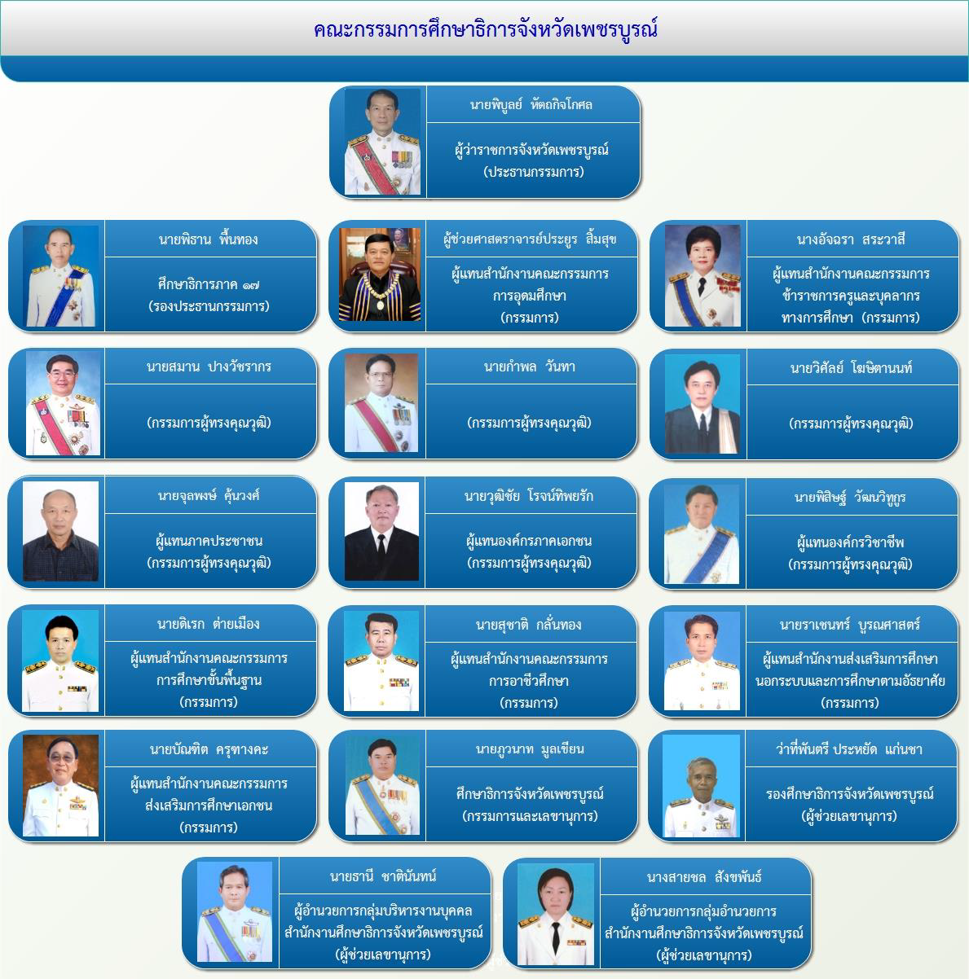
นายสืบศักดิ์ เอี่ยมวิจารณ์

Slide 5
หน่วยงานทางการศึกษาและสถานศึกษากระทรวงศึกษาธิการ ในจังหวัดเพชรบูรณ์
สำนักงานปลัดกระทรวงศึกษาธิการ (สป.ศธ.)
สำนักงานศึกษาธิการจังหวัดเพชรบูรณ์
สำนักงานส่งเสริมการศึกษานอกระบบและการศึกษาตามอัธยาศัย จ.เพชรบูรณ์
สำนักงานคณะกรรมการการศึกษาขั้นพื้นฐาน (สพฐ.)
สำนักงานเขตพื้นที่การศึกษาประถมศึกษาเพชรบูรณ์ เขต 1
สำนักงานเขตพื้นที่การศึกษาประถมศึกษาเพชรบูรณ์ เขต 2
สำนักงานเขตพื้นที่การศึกษาประถมศึกษาเพชรบูรณ์ เขต 3
สำนักงานเขตพื้นที่การศึกษามัธยมศึกษาศึกษา เขต 40
สถานศึกษาสังกัดสำนักบริหารการศึกษาพิเศษ สพฐ.
5.1 โรงเรียนราชประชานุเคราะห์ ที่ 57
5.2 โรงเรียนโสตศึกษาประจำจังหวัดเพชรบูรณ์
5.3 ศูนย์การศึกษาพิเศษจังหวัดเพชรบูรณ์

Slide 6
หน่วยงานทางการศึกษาและสถานศึกษากระทรวงศึกษาธิการ ในจังหวัดเพชรบูรณ์
สำนักงานคณะกรรมการการอาชีวศึกษา (สอศ.)
1. วิทยาลัยเทคนิคเพชรบูรณ์
2. วิทยาลัยสารพัดช่างเพชรบูรณ์
3. วิทยาลัยเกษตรและเทคโนโลยีเพชรบูรณ์
4. วิทยาลัยการอาชีพชนแดน
5. วิทยาลัยการอาชีพวิเชียรบุรี
และ สถานศึกษาอาชีวศึกษาเอกชน จำนวน 8 แห่ง
สำนักงานอาชีวศึกษา
จังหวัดเพชรบูรณ์
สำนักงานคณะกรรมการการอุดมศึกษา
1. มหาวิทยาลัยราชภัฏเพชรบูรณ์
2. มหาวิทยาลัยรามคำแหง สาขาวิทยบริการเฉลิมพระเกียรติ จังหวัดเพชรบูรณ์
3. วิทยาลัยสงฆ์พ่อขุนผาเมือง (มหาวิทยาลัยมหาจุฬาลงกรณ์ราชวิทยาลัย)
4. มหาวิทยาลัยเฉลิมกาญจนา เพชรบูรณ์
สำนักงานคุรุสภาจังหวัดเพชรบูรณ์

Slide 7
หน่วยงานและสถานศึกษานอกกระทรวงศึกษาธิการ ในจังหวัดเพชรบูรณ์
2 กระทรวง และ 2 ส่วนราชการ ประกอบด้วย
กระทรวงมหาดไทย (8 หน่วยงาน 14 สถานศึกษา 270 ศพด.)
กระทรวงการท่องเที่ยวและกีฬา (1 สถานศึกษา)
สำนักงานพระพุทธศาสนาแห่งชาติ (1 หน่วยงาน 4 สถานศึกษา)
สำนักงานตำรวจแห่งชาติ (1 สถานศึกษา)

Slide 8
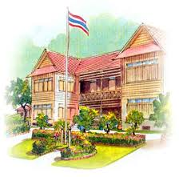
สถานศึกษาในจังหวัดเพชรบูรณ์ จำแนกตามสังกัด
กระทรวงศึกษาธิการ
สพฐ. | สพป.เพชรบูรณ์ เขต 1 | 146
สพฐ. | สพป.เพชรบูรณ์ เขต 2 | 156
สพฐ. | สพป.เพชรบูรณ์ เขต 3 | 193
สพฐ. | สพม.40 | 39
สพฐ. | การศึกษาพิเศษ | 3
สอศ. | อาชีวศึกษา จ.พช. | 13
สป.ศธ. | กศน.เพชรบูรณ์ | 11
สป.ศธ. | ศธจ.เพชรบูรณ์ | 55
สกอ. | สถาบันอุดมศึกษา | 4
รวม |  | 620

Slide 9
สถานศึกษาในจังหวัดเพชรบูรณ์ จำแนกตามสังกัด
กระทรวงมหาดไทย
อบจ.เพชรบูรณ์ | 1
เทศบาลเมืองเพชรบูรณ์ | 4
เทศบาลเมืองหล่มสัก | 5
เทศบาลเมืองวิเชียรบุรี | 1
เทศบาลตำบลนางั่ว | 1
เทศบาลตำบลชนแดน | 1
เทศบาลตำบลดงขุย | 1
ศูนย์พัฒนาเด็กเล็ก อปท. | 270
รวม | 284
กระทรวงการท่องเที่ยวและกีฬา
สถาบันการพลศึกษา | 1
สำนักงานตำรวจแห่งชาติ
โรงเรียน ตชด. | 1
สำนักงานพระพุทธศาสนาแห่งชาติ
สำนักงานพระพุทธศาสนาจังหวัดเพชรบูรณ์ | 4

Slide 10
ร้อยละของสถานศึกษาในจังหวัดเพชรบูรณ์
ศธ 97 %

Slide 11
สถานศึกษาในจังหวัดเพชรบูรณ์ จำแนกตามพื้นที่และสังกัด
909
ที่ | อำเภอ | การศึกษาขั้นพื้นฐาน (สามัญ) ศธ. |  |  |  |  | อาชีวศึกษา |  | อปท. มท. |  | พระพุทธ | สตช. ตชด. | มหาวิทยาลัย |  |  | รวม
 |  | สพป. | สพม. | สศศ.สพฐ | ศธจ. | กศน. | รัฐบาล | เอกชน | อบจ/ทม./ทต. | ศพด. |  |  | รัฐบาล | เอกชน | พลศึกษา
1 | เมือง พช. | 78 | 6 | 3 | 7 | 1 | 2 |  | 6 | 32 | 1 |  | 1 | 1 | 1 | 139
2 | ชนแดน | 48 | 2 |  | 4 | 1 | 1 | 1 | 2 | 34 |  | 1 |  |  |  | 94
3 | วังโป่ง | 20 | 2 |  |  | 1 |  |  |  | 13 |  |  |  |  |  | 36
4 | หล่มสัก | 83 | 7 |  | 13 | 1 | 1 | 1 | 5 | 34 | 1 |  | 2 |  |  | 148
5 | หล่มเก่า | 48 | 2 |  | 3 | 1 |  |  |  | 17 | 1 |  |  |  |  | 72
6 | น้ำหนาว | 14 | 1 |  |  | 1 |  |  |  | 7 |  |  |  |  |  | 23
7 | เขาค้อ | 11 | 2 |  | 1 | 1 |  |  |  | 17 |  |  |  |  |  | 32
8 | หนองไผ่ | 58 | 4 |  | 8 | 1 |  | 1 |  | 24 |  |  |  |  |  | 96
9 | บึงสามพัน | 34 | 4 |  | 8 | 1 |  | 2 |  | 15 |  |  |  |  |  | 64
10 | วิเชียรบุรี | 63 | 6 |  | 7 | 1 | 1 | 2 | 1 | 44 | 1 |  |  |  |  | 126
11 | ศรีเทพ | 38 | 3 |  | 3 | 1 |  | 1 |  | 33 |  |  |  |  |  | 79
 | รวม | 495 | 39 | 3 | 54 | 11 | 5 | 8 | 14 | 270 | 4 | 1 | 3 | 1 | 1 | 909

Slide 12
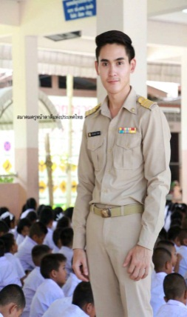
ครู คณาจารย์ และบุคลากรทางการศึกษา จังหวัดเพชรบูรณ์
ครูและบุคลากร
11,021
รัฐบาล
8,082
อปท.
628
อุดมศึกษา
709
เอกชน
1602

Slide 13
ม.ต้น
ม.ปลาย
สพป.พช.1-3, สพม.40 กศ.พิเศษ / ศธจ.พช./อบจ. ทม.พช/ ทม.หล่มสัก
กศน.พช. /พระพุทธ
สพป.พช.2-3, สพม.40 กศ.พิเศษ / ศธจ.พช./อบจ. ทม.พช/ ทม.หล่มสัก
กศน.พช. /พระพุทธ
ประถมศึกษา
อาชีวศึกษา
สพป.พช.1-3, กศ.พิเศษ
ศธจ.พช. (รร.เอกชน)
ทม.พช/ ทม.หล่มสัก
รร.ตชด. / กศน.
อาชีวศึกษาจังหวัด พช.
(วิทยาลัยรัฐ 5 แห่ง
เอกชน 8 แห่ง)
เทศบาลเมืองหล่มสัก
ก่อนประถม
อุดมศึกษา
สพป.พช.1-3, กศ.พิเศษ
ศธจ.พช. (รร.เอกชน)
ศพด. อปท. – ทม/ทต.
รร.ตชด. /กศน.
ม.ราชภัฏ พช. / ส.พลศึกษา
ม.รามคำแหง / ม.มหาจุฬาฯ
ม.เฉลิมกาญจนา
ว.เทคนิค พช.
การจัดการศึกษาของจังหวัดเพชรบูรณ์

Slide 14
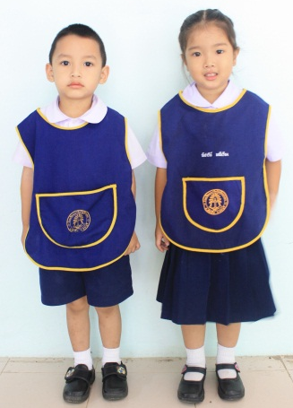
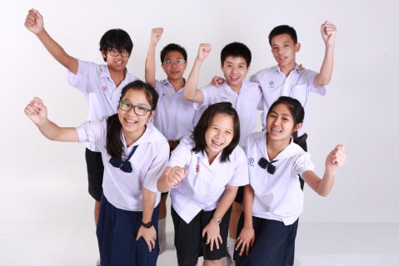
นักเรียน นักศึกษา ผู้เรียน จังหวัดเพชรบูรณ์
ผู้เรียน รวม 220,573 คน
ก่อนประถมศึกษา
26,121 คน
ประถมศึกษา
78,734 คน
มัธยมศึกษาตอนต้น
51,251 คน
อุดมศึกษา 10,021คน
ม.ปลาย
29,130
ปวช. 11,626 คน
กศน. | ประถม | ม.ต้น | ม.ปลาย | รวม
 | 783 | 7974 | 7230 | 12,987

Slide 15
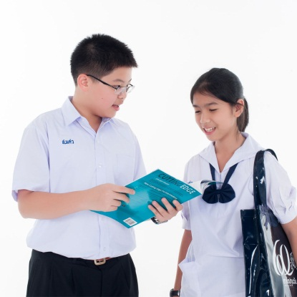
จำนวนนักเรียน นักศึกษา ผู้เรียน จังหวัดเพชรบูรณ์
ก่อนประถมศึกษา
26,121
ม.ปลาย
36,175
ปวช.
11,626
ประถมศึกษา
79,479
ม.ต้น
55,865
อุดมศึกษา
10,021

Slide 16
สัดส่วนนักเรียน นักศึกษา ผู้เรียน จังหวัดเพชรบูรณ์

Slide 17
จำนวนนักเรียน นักศึกษา ผู้เรียน จังหวัดเพชรบูรณ์ รายสังกัด
ระดับการศึกษา | กระทรวงศึกษาธิการ |  |  |  |  | กระทรวง มหาดไทย (ท้องถิ่น) | อื่นๆ
 | สพฐ. | ศธจ. (เอกชน) | อาชีวะ (รัฐ+เอกชน) | กศน. | อุดมศึกษา
ก่อนประถม | 15,882 | 8842 | 0 | 0 | 0 | 1,385 | 12
ประถม | 58,092 | 18907 | 0 | 783 | 0 | 1,697 | 38
ม.ต้น | 44,846 | 5038 | 0 | 4974 | 0 | 1007 | 360
ม.ปลาย | 26,940 | 1525 | 0 | 7,230 | 0 | 480 | 185
อาชีวะ |  | 0 | 11,287 | 0 | 0 | 339 | 0
อุดมศึกษา | 0 | 0 | ปวส 3,329 ป.ตรี 125 | 0 | 6,567 | 0 | 703
รวม | 145,760 | 34,312 | 14,741 | 12,987 | 6,567 | 4,908 | 1,298

Slide 18
คุณภาพทางการศึกษา จังหวัดเพชรบูรณ์
การทดสอบทางการศึกษาระดับชาติขั้นพื้นฐาน (O-NET)
การทดสอบทางการศึกษาระดับชาติทางด้านอาชีวศึกษา (V-NET)
การทดสอบทางการศึกษาสำหรับนักศึกษานอกโรงเรียน (N-NET
จากสถาบันทดสอบทางการศึกษาแห่งชาติ (องค์การมหาชน)

Slide 19
คุณภาพทางการศึกษา จังหวัดเพชรบูรณ์
การทดสอบทางการศึกษาระดับชาติขั้นพื้นฐาน (O-NET) ปีการศึกษา 2560

Slide 20
คุณภาพทางการศึกษา จังหวัดเพชรบูรณ์
การทดสอบทางการศึกษาระดับชาติขั้นพื้นฐาน (O-NET) ปี 2558-2560

Slide 21
การเข้าเรียนประจำปีการศึกษา 2561 จังหวัดเพชรบูรณ์

Slide 22
แผนพัฒนาการศึกษา (พ.ศ.2561-2564)
จังหวัดเพชรบูรณ์
4 ยุทธศาสตร์
9 จุดเน้นการศึกษาจังหวัดเพชรบูรณ์

Slide 23
วิสัยทัศน์
ผู้เรียนได้เรียนรู้อย่างมีคุณภาพ
รักและภูมิใจในท้องถิ่น ก้าวทันการเปลี่ยนแปลงของโลกในศตวรรษที่ 21

Slide 24
ยุทธศาสตร์แผนพัฒนาการศึกษา
1 การจัดการศึกษาเพื่อสร้างภูมิคุ้มกัน
และพัฒนาทักษะชีวิต
2 การจัดการศึกษาเพื่อพัฒนากำลังคน สร้างขีด
ความสามารถในการตอบสนองการพัฒนาจังหวัด
3 การพัฒนาศักยภาพคน คุณภาพชีวิตและแหล่งเรียนรู้
4 การพัฒนาการบริหารเพื่อบูรณาการจัดการศึกษา
โดยการมีส่วนร่วมในจังหวัด

Slide 25
9 จุดเน้นการศึกษาจังหวัดเพชรบูรณ์
1 ด้านการสืบสานศาสตร์พระราชา
2 ด้านการศึกษาเพื่อการมีงานทำ
3 ด้านการพัฒนาครูฯ ทักษะภาษาอังกฤษ
4 ด้านการอ่านการเขียน
5 ด้านคุณลักษณะผู้เรียน พช.
6. ด้านคุณภาพผู้เรียน
7. ด้านระบบบริหารงานบุคคล
8. ด้านการบริหารโรงเรียนขนาดเล็ก
9. ด้านการรับนักเรียน

Slide 26
จุดเน้นการศึกษาจังหวัดเพชรบูรณ์
จุดเน้นที่ 1 การขยายผลศาสตร์พระราชา และ
พระราโชบายด้านการศึกษา
จุดเน้นที่ 2 จัดการศึกษาเพื่อการมีงานทำ ยกระดับความสามารถในการแข่งขันของจังหวัด
จุดเน้นที่ 3 พัฒนาครูและส่งเสริมการจัดการศึกษาการเรียนรู้ภาษาอังกฤษเพื่อการสื่อสาร ตอบสนอง
ความต้องการของจังหวัด

Slide 27
จุดเน้นการศึกษาจังหวัดเพชรบูรณ์
จุดเน้นที่ 4 ผู้เรียนอ่านออกเขียนได้อ่านหนังสือแตก ตามมาตรฐานแต่ละ ชั้นเรียนและศักยภาพผู้เรียน
จุดเน้นที่ 5 ผู้เรียนมีคุณลักษณะตามเอกลักษณ์ของจังหวัดและตามหลักสูตรที่กำหนดและการบูรณาการเสริมสร้างเอกลักษณ์จังหวัดเพชรบูรณ์ : โรงเรียนต้นแบบ กศจ.เพชรบูรณ์
จุดเน้นที่ 6 การพัฒนาคุณภาพผู้เรียน
การทดสอบดับชาติ

Slide 28
จุดเน้นการศึกษาจังหวัดเพชรบูรณ์
จุดเน้นที่ 7 พัฒนาระบบการบริหารงานบุคคลข้าราชการครูและบุคลากรทางการศึกษาให้สอดคล้องกับบริบทของจังหวัด
จุดเน้นที่ 8 การบริหารจัดการโรงเรียนขนาดเล็กให้มีคุณภาพตามมาตรฐาน
จุดเน้นที่ 9 พัฒนาระบบการรับนักเรียน
ให้สอดคล้องกับพื้นที่บริการ

Slide 29
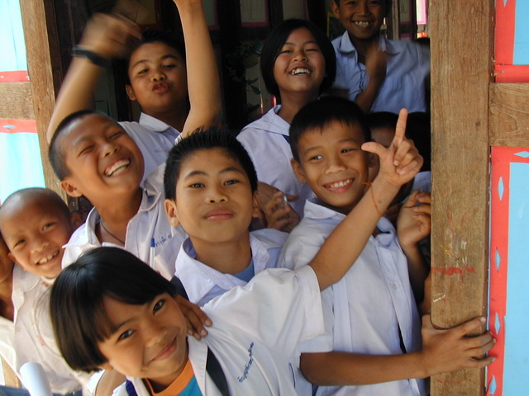
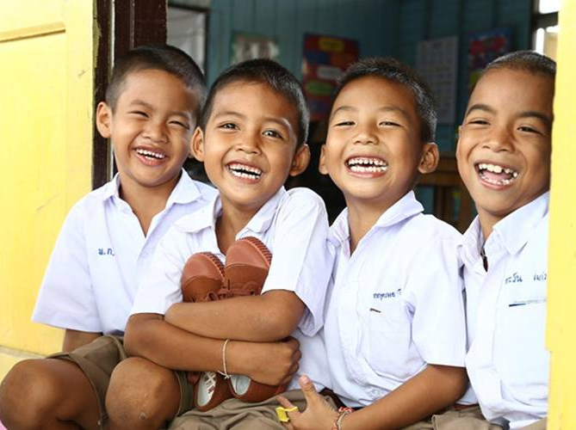
การดำเนินงานที่ผ่านมา

Slide 31
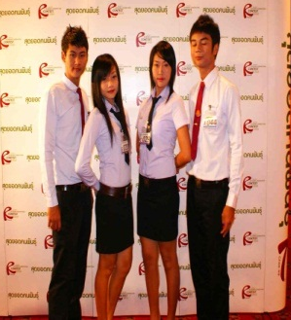
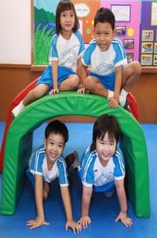
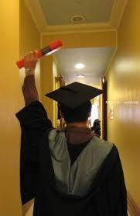
การบูรณาการการจัดการศึกษาร่วมกันในจังหวัดเพชรบูรณ์ หน่วยงานทางการศึกษาสถานศึกษาและหน่วยงานที่เกี่ยวข้องจังหวัดเพชรบูรณ์

Slide 32
-ท้องถิ่นจังหวัด
-พุทธศาสนาจังหวัด
-ยุทธศาสตร์การพัฒนาจังหวัด
-พัฒนาสังคมจังหวัด
-ปกครองจังหวัด
-วัฒนธรรมจังหวัด
-ท่องเที่ยวและกีฬาจังหวัด
สพป.1,2,3
สพม.40
-อบจ.เพชรบูรณ์
-เทศบาลเมือง พช
-เทศบาลเมืองหล่มสัก
-เทศบาลเมืองวิเชียรบุรี
-เทศบาลตำบลนางั่ว
-เทศบาลตำบลชนแดน
-สนง.ส่งเสริมการ ปกครองท้องถิ่น จ.พช.
สพฐ.
อปท.
กศน.
ตชด.
หน่วยงาน
อุดมศึกษา
อาชีวศึกษา
สถานศึกษาเอกชน
การศึกษาพิเศษ
-ราชประชานุเคราะห์
-โสตศึกษา
-ศูนย์การศึกษาพิเศษ
-ม.ราชภัฏเพชรบูรณ์ -ว.สงฆ์พ่อขุนผาเมือง
-ม.เฉลิมกาญจนา
-ม.รามคำแหง
-สถาบันการพลศึกษา
-เทคนิคเพชรบูรณ์
-วิทยาลัยสารพัดช่างฯ
-วิทยาลัยการอาชีพชนแดน
-วิทยาลัยการอาชีพวิเชียรบุรี
-วิทยาลัยเกษตรและเทคโนโลยี

Slide 34
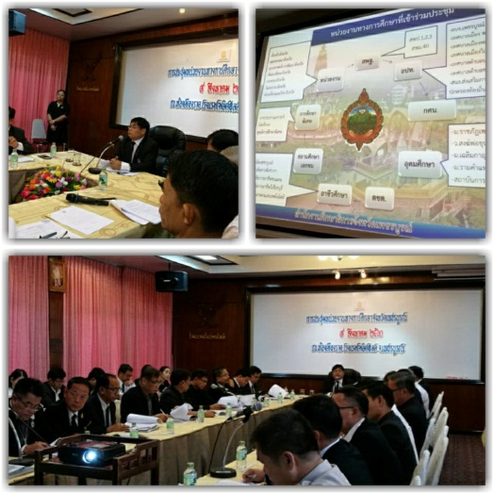

Slide 35
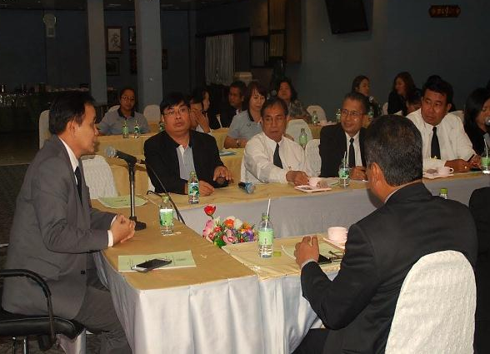

Slide 36
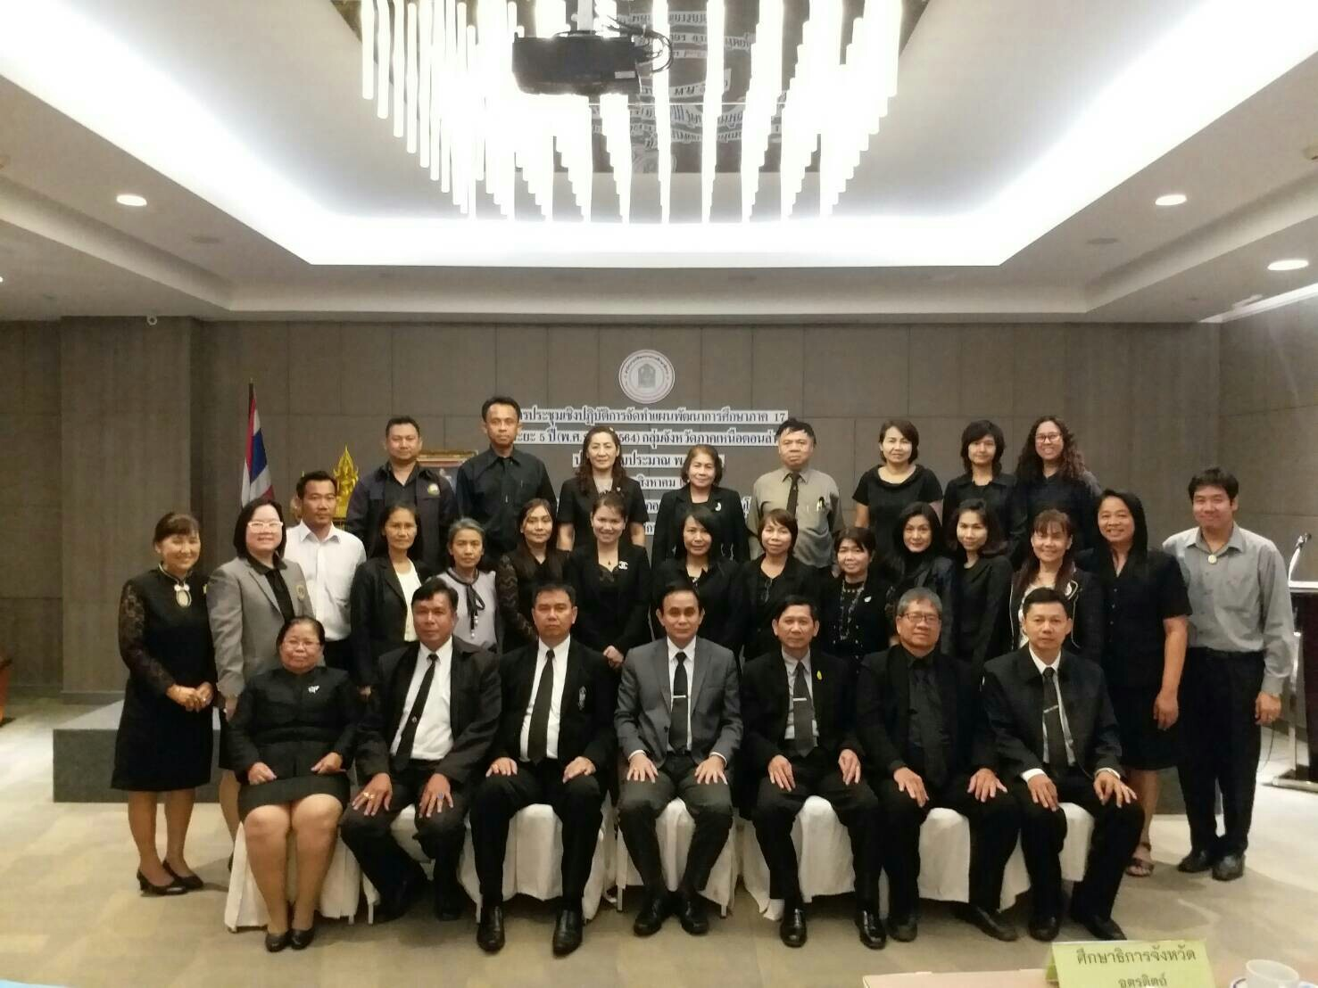

Slide 37
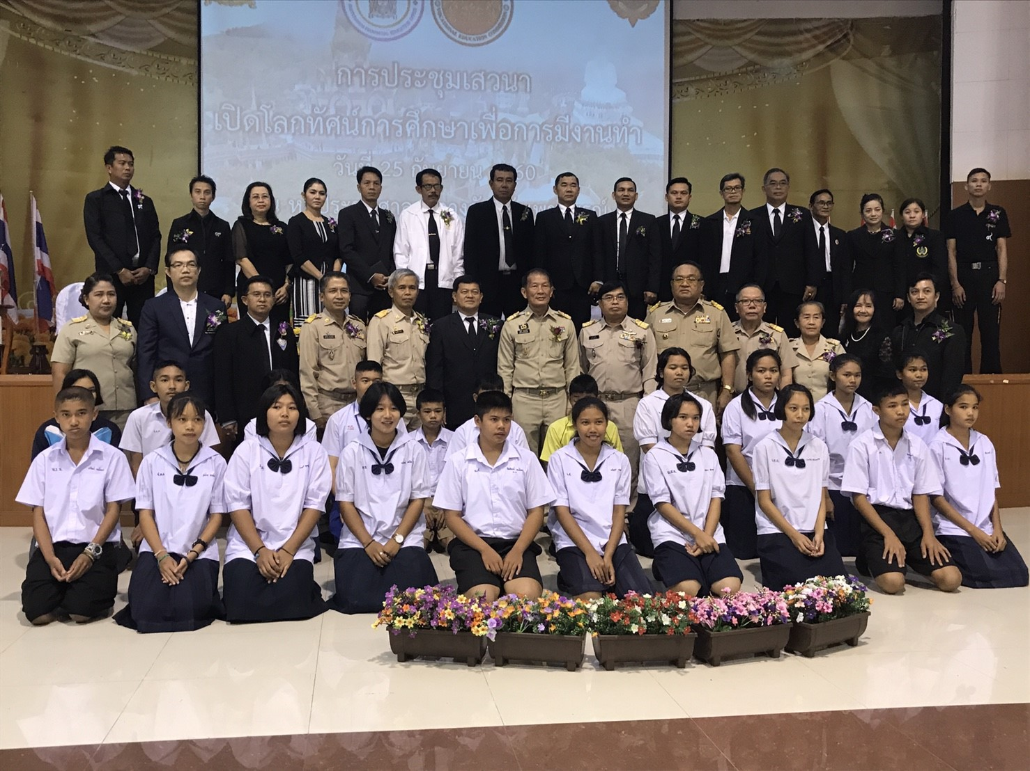

Slide 38
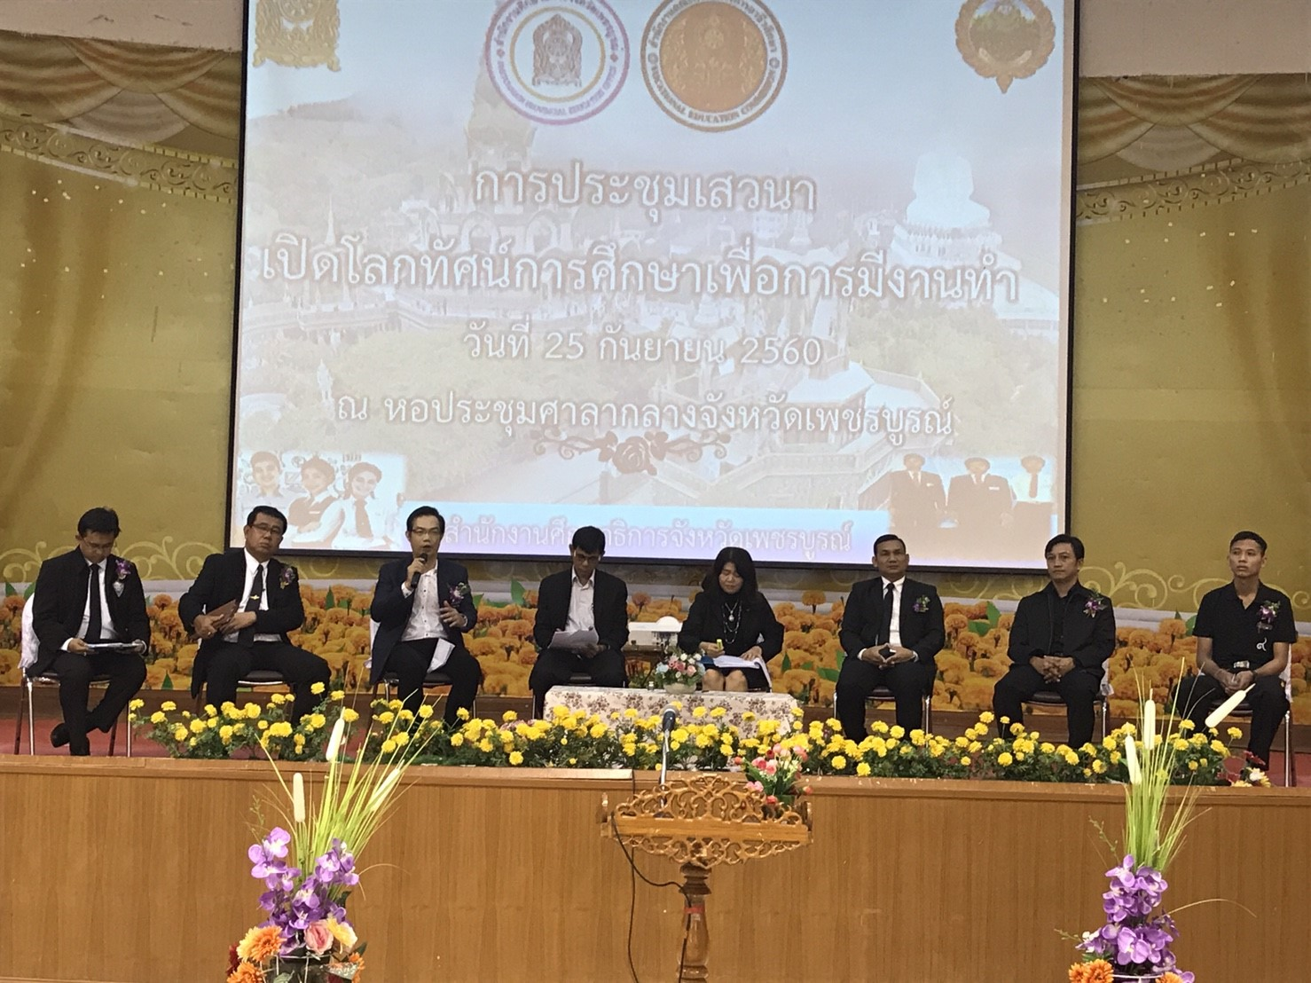

Slide 39
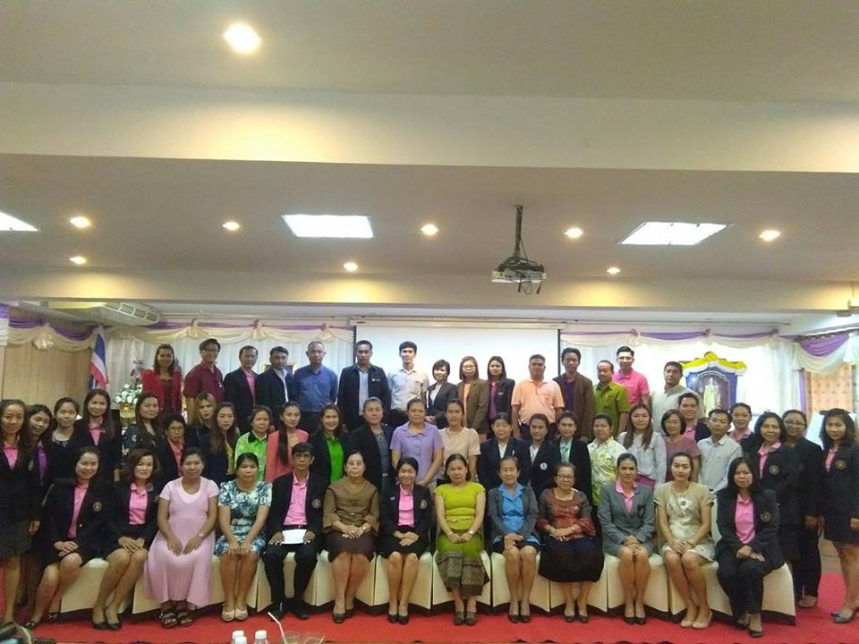

Slide 40
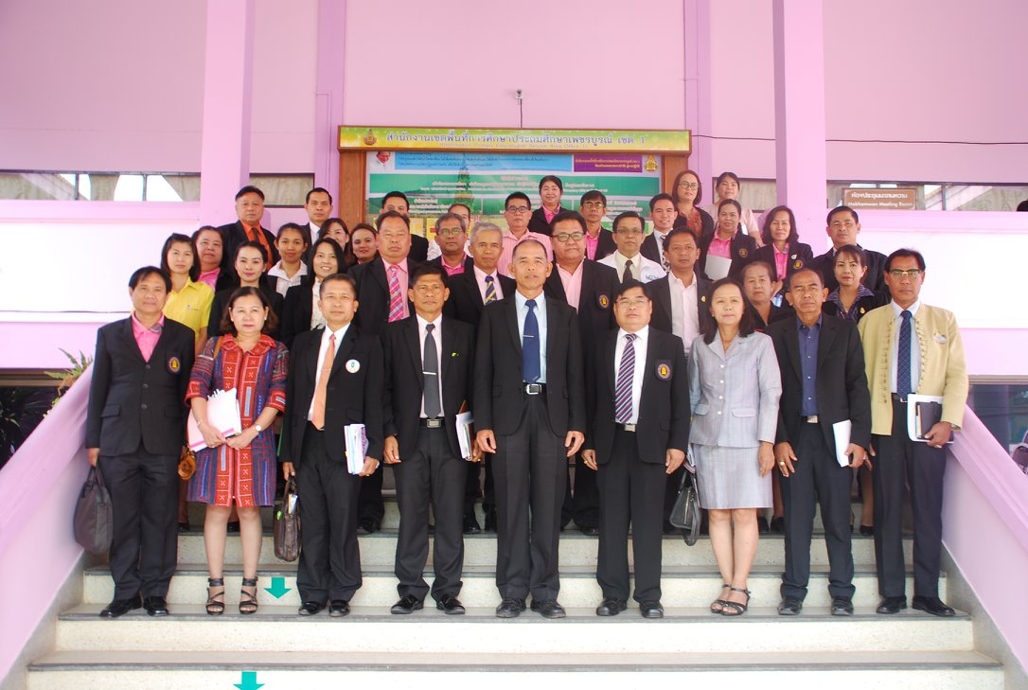

Slide 41
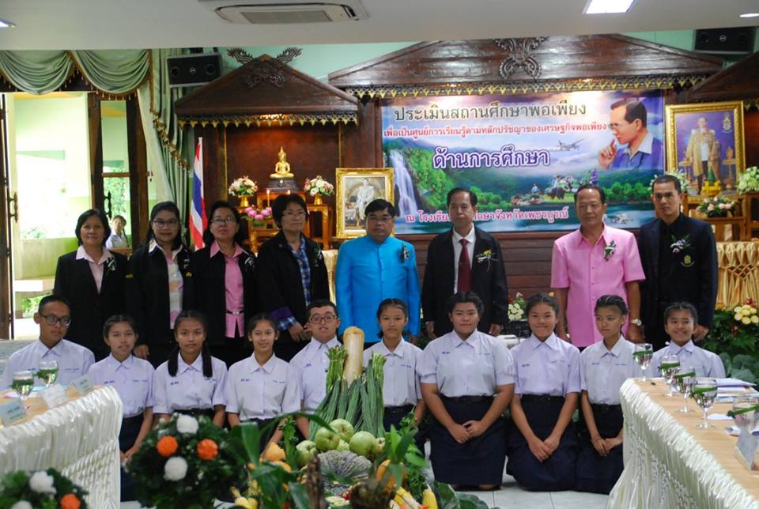

Slide 42
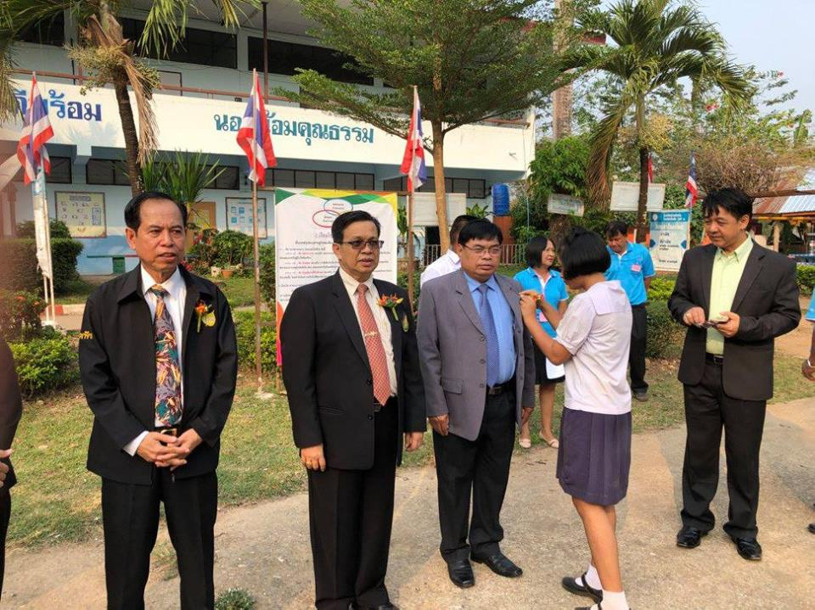

Slide 43
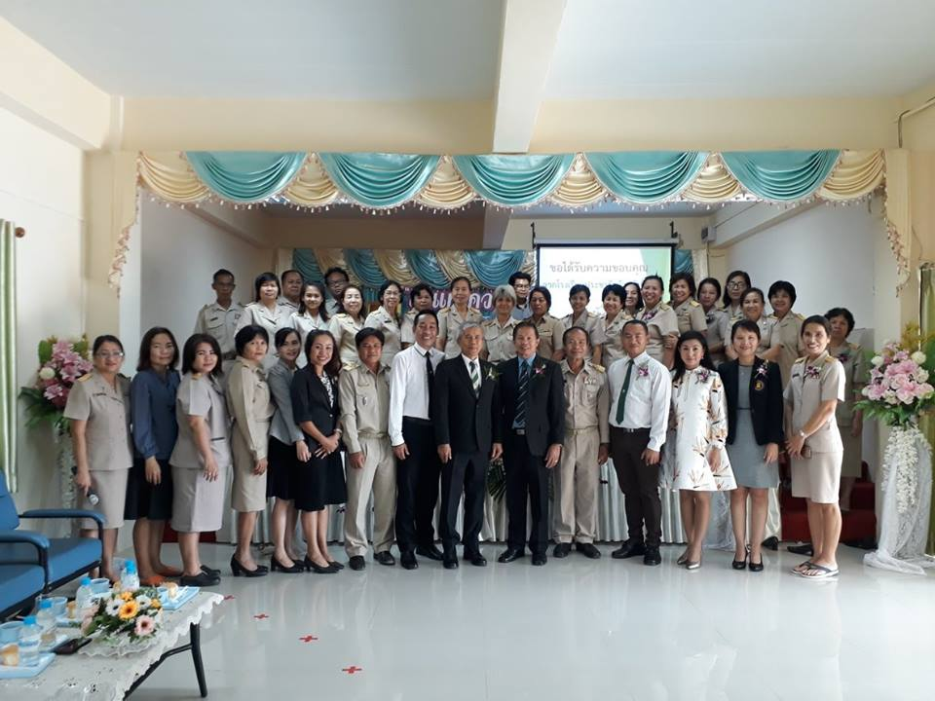

Slide 44
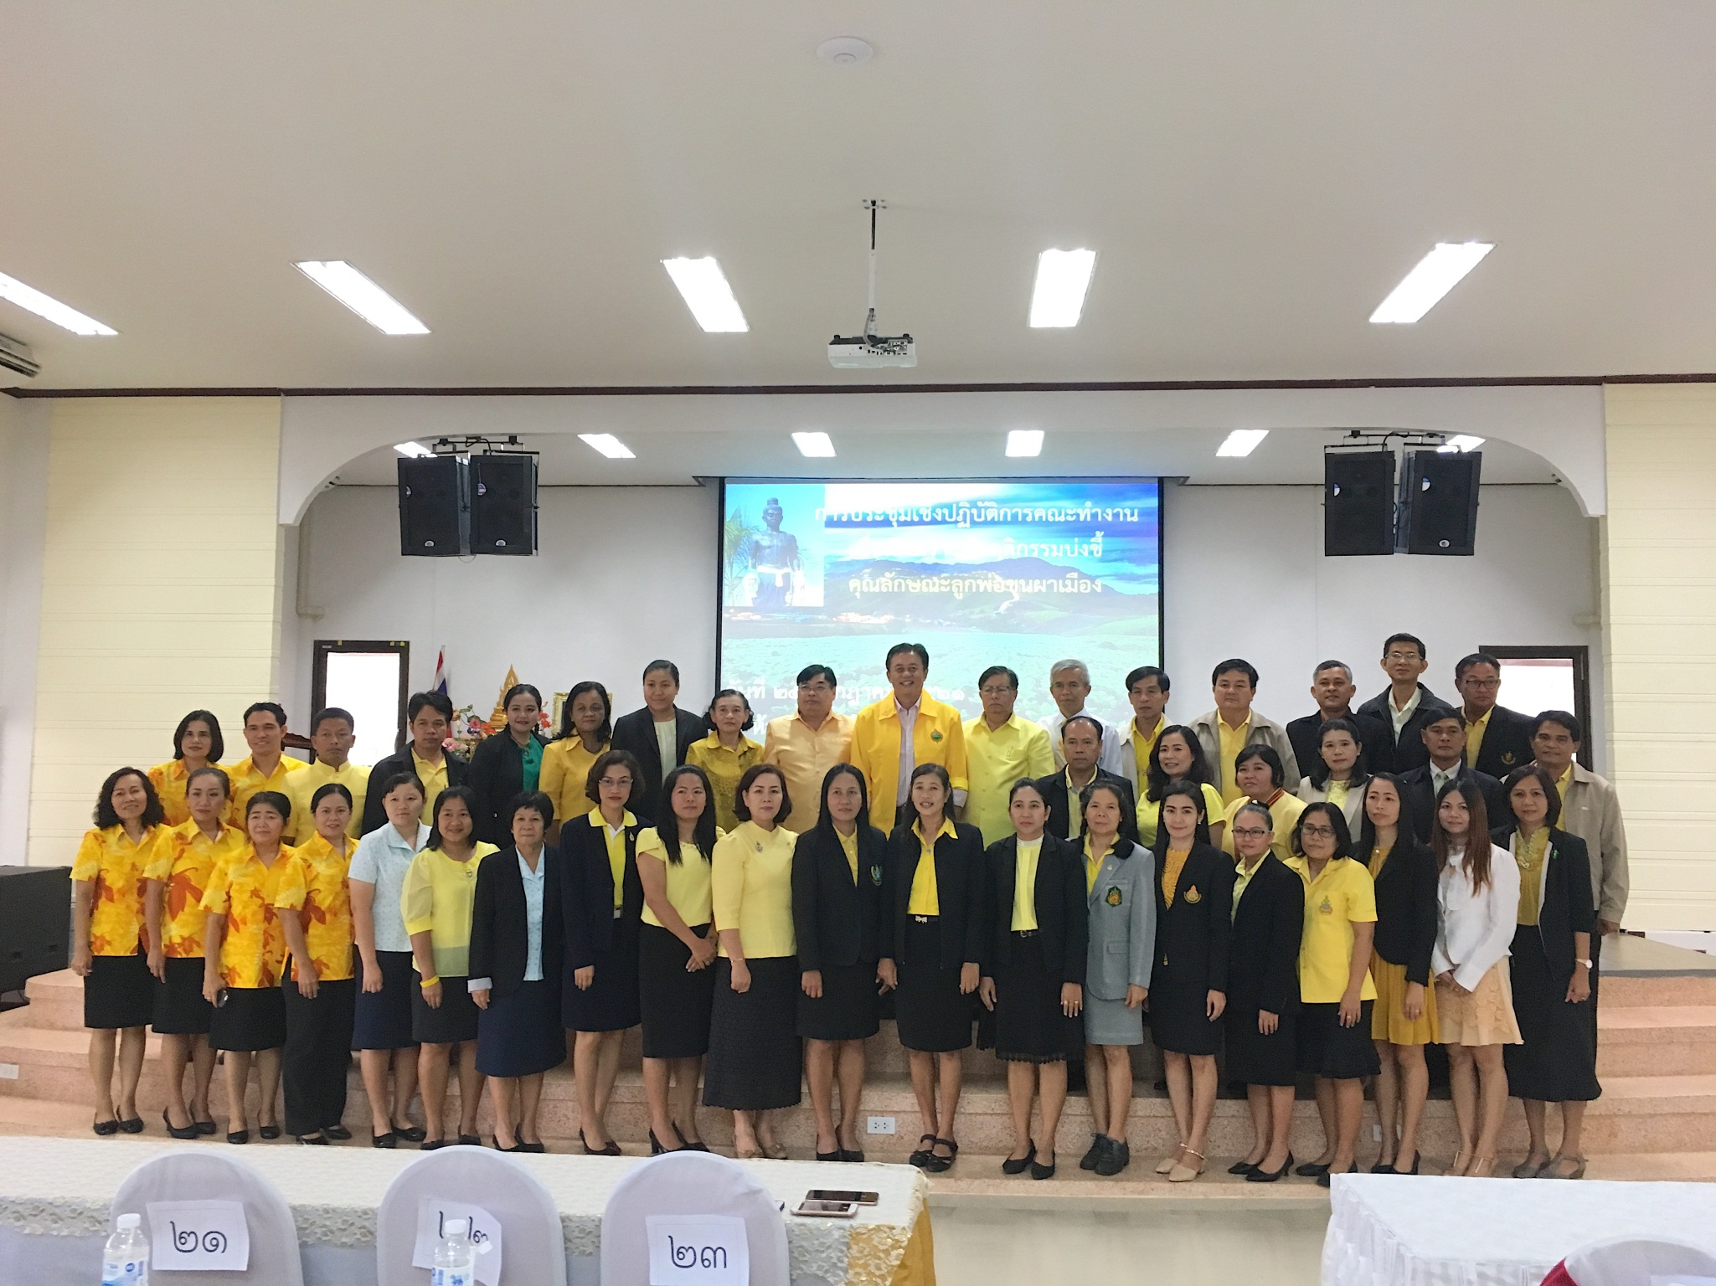

Slide 45
ให้เด็กมีพร้อมทั้งทักษะทางวิชาการ และทักษะทางสังคม สร้างโอกาสการเรียนรู้เพื่อเพิ่มพูนทักษะทางอาชีพ
ในอนาคต และก้าวเข้าสู่ยุคไทยแลนด์ 4.0
ไปพร้อมกันอย่างมีความสุข
ด้วยปณิธานของกระทรวงศึกษาธิการ
ที่จะไม่ทิ้งเยาวชนไทย ไว้ข้างหลังแม้แต่คนเดี่ยว

